Slide 1
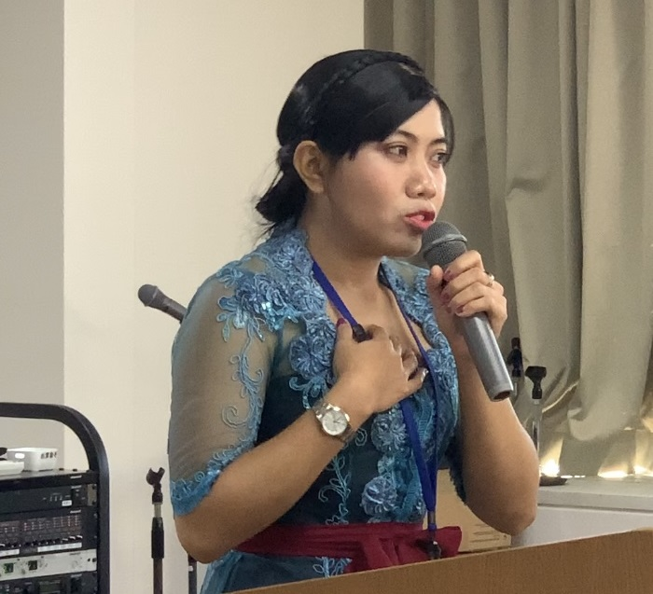
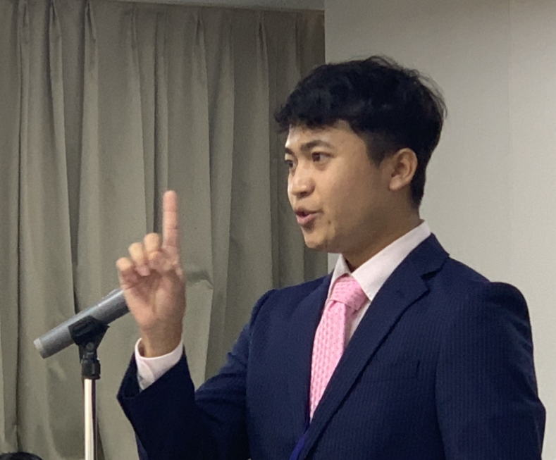
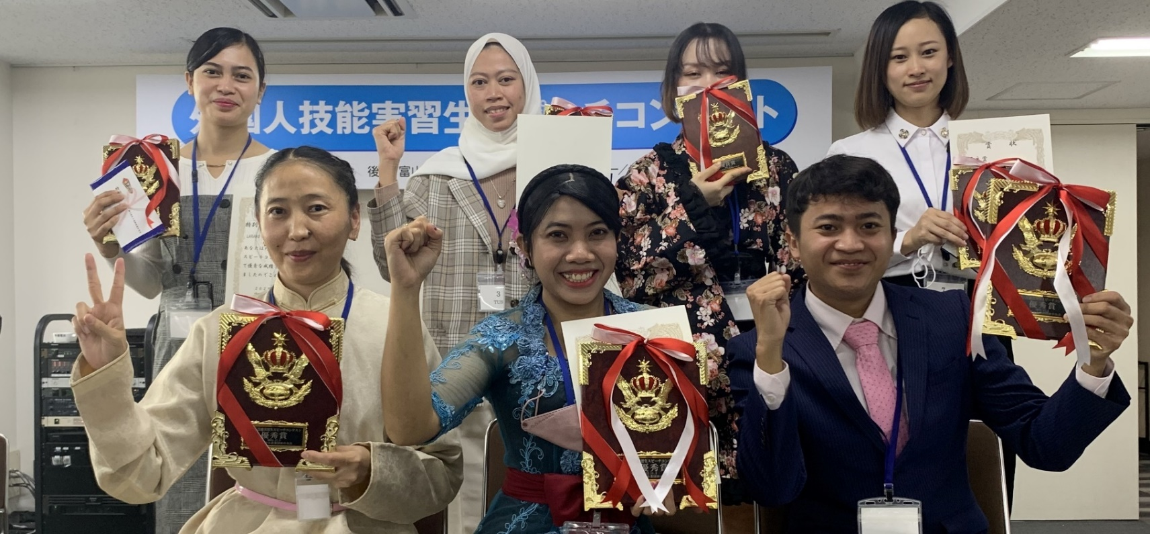
富山県
技能実習生スピーチコンテスト
とやまけん
ねん
かいさいけってい
2023年の開催決定！
ぎのうじっしゅうせい
にちじ
ねん
がつ
にち
しゅくじつ
日 時：2023年11月３日（祝）13:00～
場 所：富山県民会館８階 バンケットホール
ばしょ
とやまけんみんかいかん
かい
【問い合わせ先】
富山県 商工労働部 労働政策課 〒930-8501 富山市新総曲輪１-７
TEL: 076-444-8897 E-mail: arodoseisaku@pref.toyama.lg.jp
（令和５年７月）

Slide 2
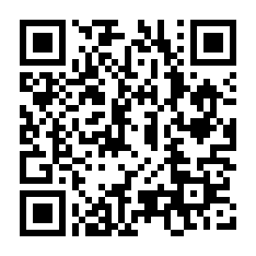
スピーチコンテスト2023開催内容
日 時：令和５年11月３日（祝）
場 所：富山県民会館８階バンケットホール（富山市新総曲輪４番１８号）
競 技 者：県内企業に所属する技能実習生
競技人数：２０人
※応募は１社につき１名まで。応募が多数の場合、競技者は調整させて頂きます。
観 覧 者：各競技者（１社）につき２名まで。同僚の技能実習生の方も可。
13:00 ～16:00 | スピーチコンテスト 表彰式および講評
16:00 ～17:00 | 多文化交流会(食事付き） ※参加希望者（競技者・観覧者）による
コンテストの内容
テ ー マ：自由（風土や習慣の異なる日本での経験、職場、自国のエピソード等）
※宗教的・政治的・商業的宣伝ではないもの。
使用言語：日本語
持ち時間：４～６分 ※時間を下回る又は上回る場合は減点
審査基準：内容・構成 ４０点
発音・表現 ６０点 ※正確さ・聞き取りやすさ、話す速度・強弱・感情表現等
表 彰：最優秀賞 １名 （副賞：ギフトカード３万円分）
優秀賞 ２名 （副賞：ギフトカード２万円分）
優良賞 ３名 （副賞：ギフトカード１万円分）
参加賞 表彰受賞者以外のスピーチコンテスト参加者全員
ギフトカード２千円分
※昨年の開催の様子はYoutubeで公開しています。https://youtu.be/OFJafka1g14
応募方法
応募方法：県ＨＰから応募用紙をダウンロードし、メールでご応募ください。
応募先：富山県労働政策課 mail:arodoseisaku@pref.toyama.lg.jp
募集期間：令和５年８月10日～９月８日（一次募集）
※募集開始日以前に提出されたものは無効です。
※コンテストの詳細は県ホームページをご参照ください。
富山県技能実習生スピーチコンテスト
検索

